Slide 1

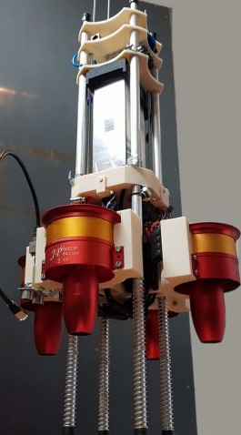
APTEROS
Simulation et commande d'un engin à décollage vertical
Un seul degré de liberté commandé : l'altitude (Z).
Les cinq autres — x, y, roulis, tangage, lacet — sont maintenus à zéro.
Julien Thomas — ENSEA

Slide 2
Objectif : un mouvement, cinq contraintes
Z
libre · x, y, φ, θ, ψ = 0
L'engin possède 6 degrés de liberté (3 translations, 3 rotations). Le cahier des charges n'en autorise qu'un seul à varier :
Z
Altitude
x
Position latérale
y
Position latérale
Consigne libre
Cible : 0 (non mesurée / indirecte)
Cible : 0 (non mesurée / indirecte)
φ
Roulis
θ
Tangage
ψ
Lacet
Cible : 0 — turbines différentielles
Cible : 0 — plateau 1
Cible : 0 — plateau 2
2

Slide 3
Vue d'ensemble : de la mesure à la poussée
Z
libre · x, y, φ, θ, ψ = 0
Capteurs
Régulateurs (PID)
Actionneurs
Système physique
IMU Xsens : φ, θ, ψ + gyro + accél.
2 lidars : altitude Z
2 capteurs Hall : angle des 2 plateaux
PID Altitude
PID Roulis, Tangage, Lacet
PID position × 2 (plateaux)
3 turbines (poussée + roulis)
2 moteurs CC (plateaux 1 et 2)
Corps de l'engin
Dynamique Z, φ, θ, ψ
+ x, y en conséquence
boucle de mesure — pas Ts = 10 ms
3

Slide 4
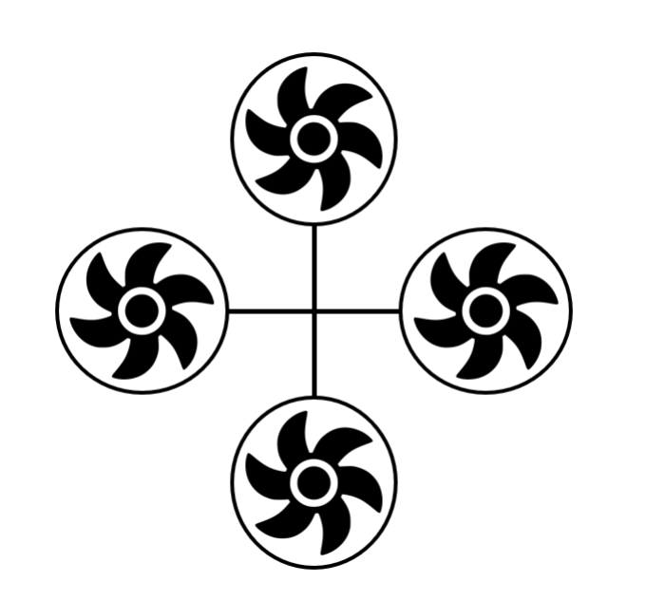
Axe Z — le seul mouvement autorisé
Z
libre · x, y, φ, θ, ψ = 0
m · h''(t) = F(t) − m·g
F(t) = k_poussée · duty_poussée(t)
F(t)
Ce que dit l'équation
La poussée totale F(t) des 4 turbines s'oppose au poids m·g.
h(t) est la seule position que le système cherche activement à amener à une valeur non nulle (la consigne d'altitude).
PID_Altitude ajuste duty_poussée pour faire converger h vers la consigne, avec anti-windup (l'intégrale ne s'emballe pas si la sortie sature).
h(t)
m·g
4

Slide 5
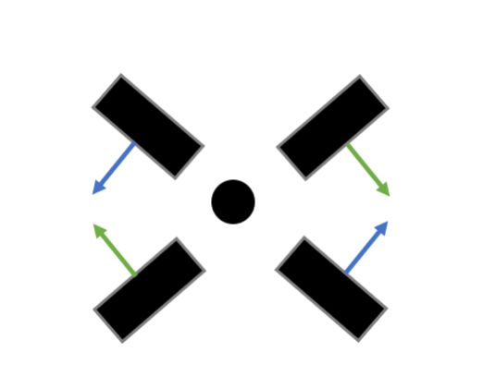
Couple de roulis des turbines
Couple autour de l'axe Z créé par 2 paires de turbines (vue de dessus)
Un couple de turbines (même couleur)
1
C = 2 · R · F
R
Les 4 turbines
2
C_{z} = R (F₁ + F₄ − F₂ − F₃) = 2R (F_{b} − F_{g})
Avec la commande u ∈ [−1 ; 1]
3
C_{z} = 2 · R · F_{max} · u
Dynamique de roulis
4
J_{z} · d²θ/dt² = C_{z} ⇒ d²θ/dt² = (2R·F_{max} / J_{z}) · u
Groupe bleu : couple + (anti-horaire)
Groupe vert : couple − (horaire)
R : bras de levier · Fmax ≈ 3,5 à 4,9 N par turbine · u : commande normalisée · Jz : inertie autour de Z
Une turbine : C_{i} = ± R · F_{i}

Slide 6
Tangage θ et lacet ψ : les 2 plateaux
Z
libre · x, y, φ, θ, ψ = 0
I_θ · θ''(t) = k_plateau · θ1(t) I_ψ · ψ''(t) = k_plateau · θ2(t) consigne θ = ψ = 0
Mécanisme
Rôle dans la boucle
Chaque plateau (1 et 2) est incliné par son propre moteur à courant continu.
L'inclinaison dévie une partie du flux d'air : elle crée un couple de tangage (plateau 1) ou de lacet (plateau 2).
HYPOTHÈSE à confirmer sur le câblage réel : plateau 1 → tangage, plateau 2 → lacet.
PID_Pitch / PID_Yaw calculent, à partir de l'écart mesuré par l'IMU, l'angle de plateau à viser.
Un 2ᵉ PID (position) pilote le moteur pour atteindre cet angle — voir l'équation du moteur, diapo suivante.
Là encore : consigne toujours nulle, seule la correction des perturbations est commandée.
6

Slide 7
L'actionneur : un moteur, un retard
Z
libre · x, y, φ, θ, ψ = 0
T · θi''(t) + θi'(t) = K1 · ui(t) · charge(θi(t))
charge(θ) = 1 − 0,08 · sin(θ) / sin(3,3°)
θi(t)
Utilité de cette équation
1er ordre : la commande PID ui(t) ne se traduit pas instantanément en angle — il y a un retard, caractérisé par la constante de temps T.
K1 : vitesse angulaire maximale atteignable (°/s) pour une commande maximale.
charge(θ) modélise un couple résistant — valable seulement pour de petits angles (au-delà d'environ 46°, le modèle n'est plus physique).
t
Réponse à un échelon de commande (1er ordre)
7

Slide 8
Une seule brique, réutilisée 7 fois
Z
libre · x, y, φ, θ, ψ = 0
u(t) = Kp·e(t) + Ki·∫e(τ)dτ + Kd·e'(t) avec e(t) = consigne(t) − mesure(t)
P
proportionnel
réagit à l'écart présent
I
intégral
élimine l'erreur qui persiste
D
dérivé
anticipe / amortit
7 instances, 1 seule structure
Altitude, Roulis, Tangage, Lacet, + 2 régulateurs de position (un par plateau) : même code, gains Kp/Ki/Kd propres à chacun.
Version réellement implémentée : forme récursive discrète (pas Ts = 10 ms), avec anti-windup sur la boucle d'altitude.
8

Slide 9
Synthèse : qui commande quoi
Z
libre · x, y, φ, θ, ψ = 0
Axe
Consigne
Capteur
Actionneur
Régulateur
Z (altitude)
libre
2 lidars
3 turbines
PID_Altitude
φ (roulis)
0
IMU Xsens
turbines (diff.)
PID_Roll
θ (tangage)
0
IMU Xsens
plateau 1
PID_Pitch + servo
ψ (lacet)
0
IMU Xsens
plateau 2
PID_Yaw + servo
x, y
0 (indirect)
—
—
conséquence de φ=θ=0
9

Slide 10
Questions ?
Un seul axe commandé (Z) — cinq axes stabilisés à zéro.

